Slide 1
Проектирование контрольно-испытательного оборудования
Практическое занятие 1

Slide 2
Испытательное оборудование
Испытательное оборудование (ИО) - это техническое устройство для воспроизведения условий испытания.
Любые испытания целесообразно проводить в условиях, максимально приближенных к эксплуатационным. Поэтому при разработке ИО необходимо обеспечить рабочее нагруженное состояние испытуемого объекта. Нагружение может быть внутренним и внешним.

Slide 3
ВНУТРЕННЕЕ И ВНЕШНЕЕ НАГРУЖЕНИЕ
Общим принципом, который при возможности следует реали­зовать в экспериментальных машинах для длительных испытаний, является внутреннее нагружение. При испытании передач редукторов, коробок скоростей, из них составляют кине­матически замкнутый контур. Контур подвергается внутреннему нагружению путем деформирования упругого эле­мента (обычно закручивания торсионного валика) или гидравли­ческим путем.

Slide 4
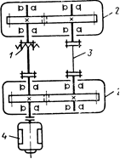
Типовая схема испытательного стенда с нагружением замкнутым контуром
Замкнутый контур для испытания зубчатых агрегатов:
1 — нагружающая муфта;
2 — испытуемый агрегат;
3 — торсионный валик;
4 — балансирный двигатель

Slide 5
Нагрузку регулируют, принуди­тельно изменяя скольжение путем варьирования передаточного числа одной из передач, входящих в контур.
Испытания при внутреннем нагружении (с применением замк­нутого контура) имеют следующие достоинства:
- мощность привода расходуется только на преодоление сил тре­ния, т. е. можно испытывать детали мощных машин на экспери­ментальных машинах с малой мощностью двигателей и малой затратой энергии;
- потери на трение можно измерять с высокой точностью.

Slide 6
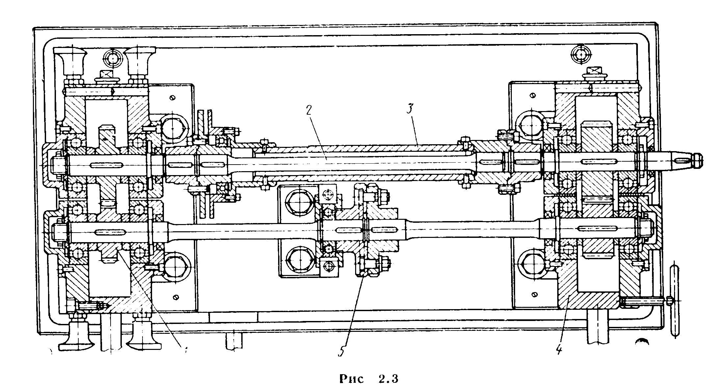

Slide 7
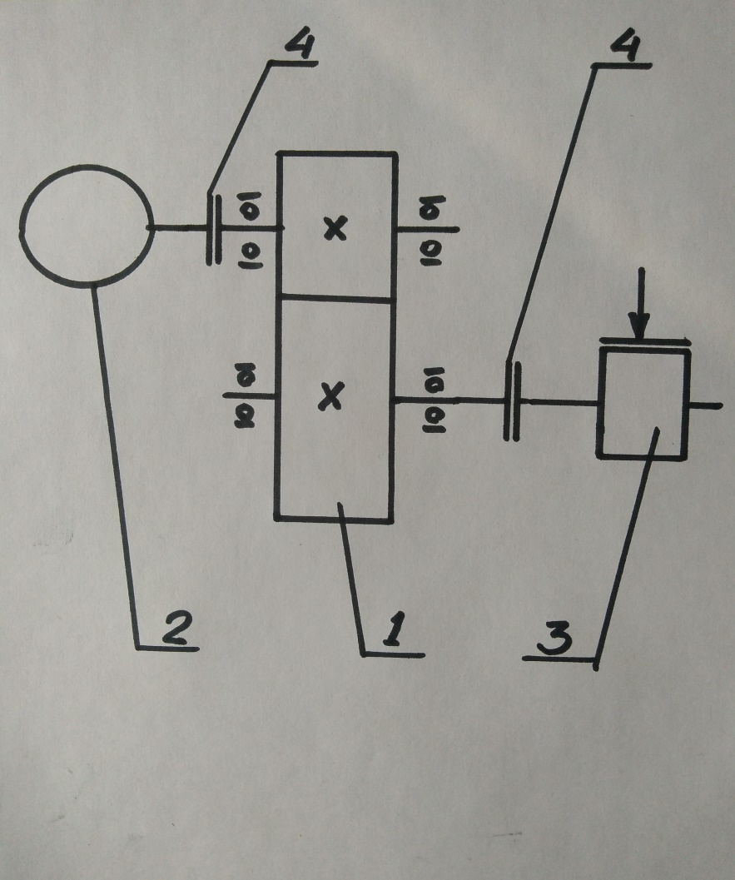
При внешнем нагружении нагрузка прикладывается непосредственно к объекту испытаний при помощи тормозов, генераторов, системы грузов и т.д.
1. Испытуемые зубчатые колеса.
2.Электродвигатель.
3.Тормоз.
4.Муфты

Slide 8
Экспериментально определять параметры объекта исследова­ния можно непосредственным измерением (например, размеров), и приведением системы в равновесное состояние. Экспериментальное определение воздействий на объект исследования может также проводиться по результатам воздействий на объект.
Методы измерения параметров при испыта­ниях деталей машин можно разделить на:
механические;
оптические;
пневма­тические;
электрические.

Slide 9
Механические или оптические используют при изменении постоянных или медленно меняющихся пара­метров преимущественно более простые методы.
Пневматические методы применяют как бесконтактные.
Электрические методы - при измерении быстроменяющихся парамет­ров, а также при автоматическом контроле размеров. (Достоинство - малая инерционность, малое влияние на объект измерения благодаря малым массам и размерам датчиков, дистанционность, удобная регистрация результатов с помощью осцил­лографов и др. приборов, легкость автоматизации и т. п.)

Slide 10
Большое значение имеют эксплуатационные наблюдения при невозможности воспроизведения при испытаниях реальных условий эксплуатации машин, а также высокой стоимость испытания дорогостоящих изделий. Наблюдения должны проводиться потребителями и изготовителями совместно и фиксировать серьезные отказы, сроки службы деталей, снижение показателей работы.
Целесообразна разработка эксплуа­тационных паспортов машин, подлежащих обязательному запол­нению потребителями. Эксплуатационные наблюдения требуют до­статочных объемов, сроков и статистической обработки результатов.

Slide 11
Задания по теме
1. Предложить кинематическую схему испытаний червячной передачи с использованием замкнутого контура.
2.Сделать обзор тормозов для внешнего нагружения.

